Slide 1
分类算法的评价

Slide 2
分类准确度存在的问题
一个癌症预测系统, 输入体检信息,可以判断是否有癌症
预测准确度: 99.9%
是好? 是坏?
如果癌症产生的概率只有0.1%
我们的系统预测所有人都是健康的,即可达到99.9%的准确率
如果癌症产生的概率只有0.01%
我们的系统预测所有人都是健康的,即可达到99.99%的准确率

Slide 3
分类准确度存在的问题
对于极度偏斜(Skewed Data)的数据,
只使用分类准确度是远远不够的
新的工具: 混淆矩阵

Slide 4
混淆矩阵Confusion Matrix
对于二分类问题
真实\预测 | 0 | 1
0
1
列代表预测值
0-Negative
1-Positive
行代表真实值
预测negative正确
TN
预测positive错误
FP
预测negative错误
FN
预测positive正确
TP

Slide 5
混淆矩阵Confusion Matrix
有10000个人
真实\预测 | 0 | 1
0
1
9978
12
2
8

Slide 6
精准率和召回率

Slide 7
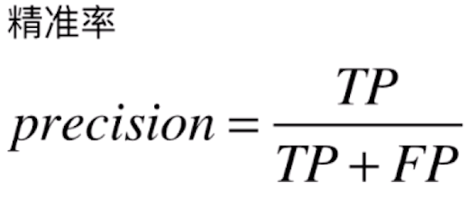

精准率和召回率
精准率: 预测会发生的事件中,有多少是真实发生了的
真实\预测 | 0 | 1
0
1
9978
TN
12
FP
12
FN
8
TP

Slide 8
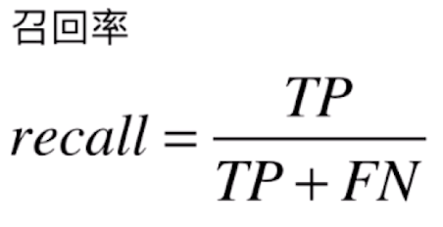

精准率和召回率
召回率: 真实发生了的事件中,预测对了的有多少
真实\预测 | 0 | 1
0
1
9978
TN
12
FP
12
FN
8
TP

Slide 9
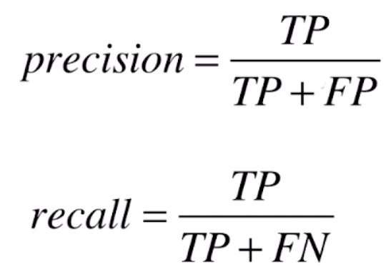
精准率和召回率
真实\预测 | 0 | 1
0
1
9978
TN
12
FP
12
FN
8
TP

Slide 10
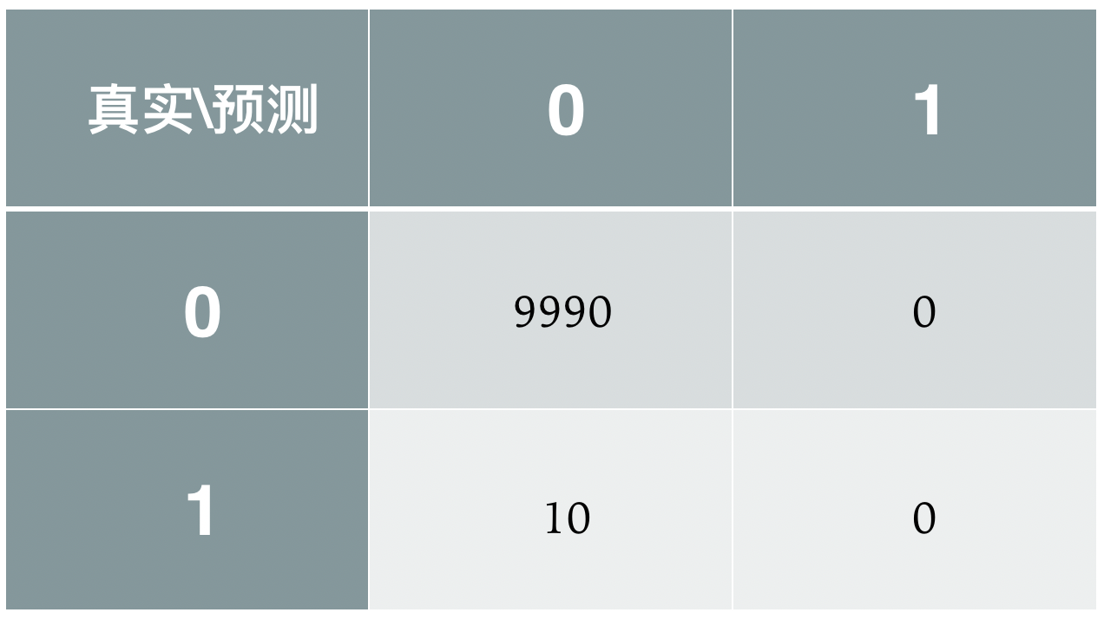
精准率和召回率
有10000个人, 我们预测所有的人都是健康的
准确率=99.9%
精准率=0/(0+0)无意义
召回率=0/(10+0)=0

Slide 11
精准率和召回率
真实\预测 | 0 | 1
0
1
9978
TN
12
FP
12
FN
8
TP

Slide 12
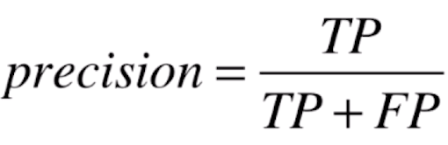
精准率和召回率
有时候我们注重精准率。如股票预测
真实\预测 | 0 | 1
0
1
精准率
预测negative正确
TN
预测positive错误
FP
预测negative错误
FN
预测positive正确
TP

Slide 13
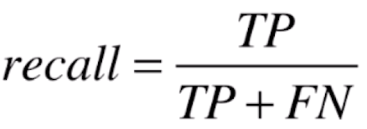
精准率和召回率
有时候我们注重召回率。如病人诊断
真实\预测 | 0 | 1
0
1
召回率
预测negative正确
TN
预测positive错误
FP
预测negative错误
FN
预测positive正确
TP

Slide 14
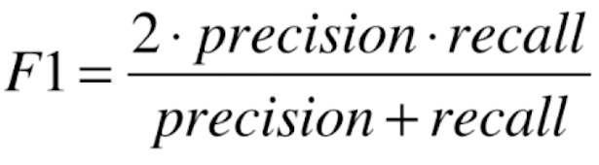
F1 Score
二者都兼顾: F1 Score

Slide 15
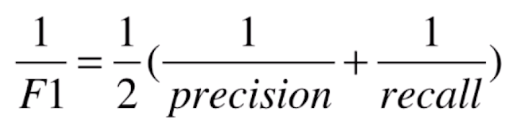
F1 Score
F1 Score是precision和recall的调和平均值
调和平均值的特点（与算数平均值的区别）:
如果precision和recall有一个非常高, 一个非常低, F1 Score 会非常低
只有两者都非常高, F1 Score 才会非常高

Slide 16
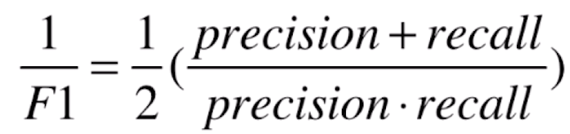
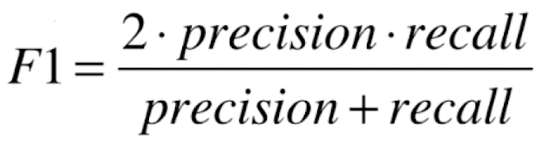
F1 Score

Slide 17
Precision-Recall的平衡
精准率和召回率是矛盾的,
一方的提高,不可避免的伴随一方的下降
我们能做到的是 找到两者之间的平衡

Slide 18
ROC曲线
Receiver Operation Characteristic Curve
描述TPR和FPR之间的关系

Slide 19
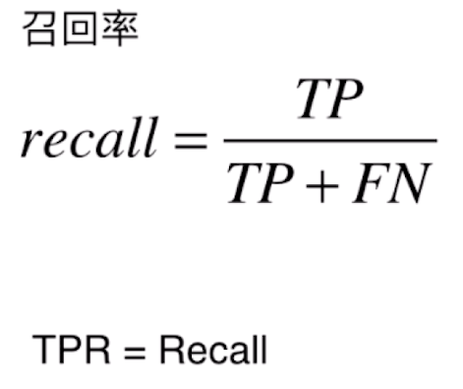
TPR
真实\预测 | 0 | 1
0
1
9978
TN
12
FP
12
FN
8
TP

Slide 20
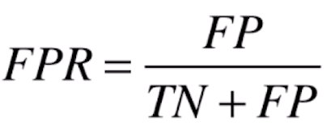
FPR
真实\预测 | 0 | 1
0
1
9978
TN
12
FP
12
FN
8
TP

Slide 21
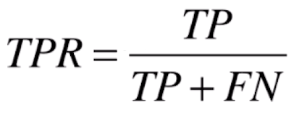
TPR和FPR
真实\预测 | 0 | 1
0
1
9978
TN
12
FP
12
FN
8
TP

Slide 22
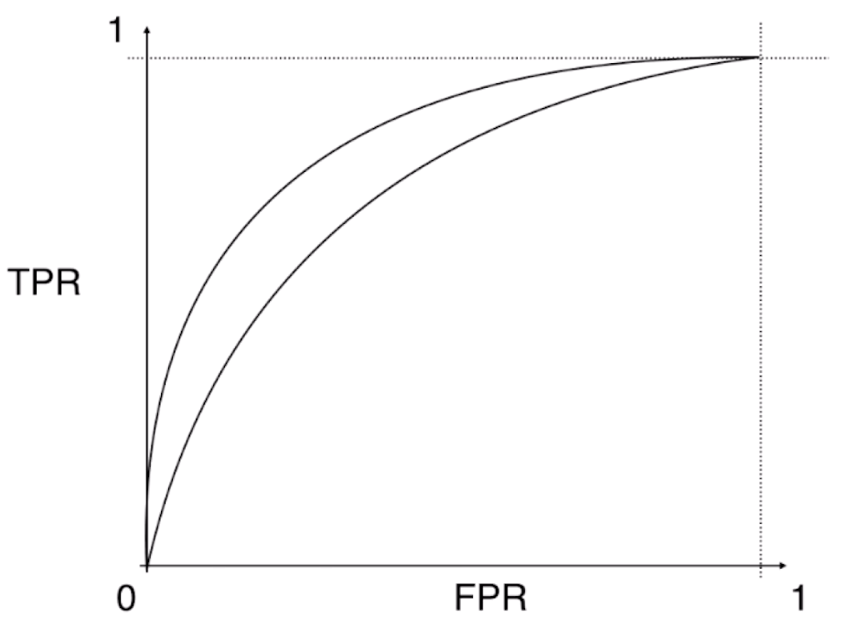
ROC曲线
选择ROC曲线面积大的模型

